Slide 1
ARM Simulator, Interpreter und Debugger als Webanwendung
Initialpräsentation
Zangerl Dominik
Betreuer: Alexander Schlögl

Slide 2
Gliederung
Motivation
Implementation und Technologien
Backend
Parser
Simulator und Debugger
Frontend
Vorgehensweise und Zeitplan
Voraussetzungen für finale Implementierung
Referenzen

Slide 3
ARMv5 im ersten Semester
Motivation
Implementation und
Technologien
Vorgehensweise und
Zeitplan
Voraussetzungen für
finale Implementierung
ARMv5 [2] als Beispiel einer Befehlssatzarchitektur

Slide 4
ARMv5 im ersten Semester
Motivation
Implementation und
Technologien
Vorgehensweise und
Zeitplan
Voraussetzungen für
finale Implementierung
ARMv5 [2] als Beispiel einer Befehlssatzarchitektur
Schreiben von Assembler-Programme und Ausführung auf einer ARMv5 Architektur

Slide 5
ARMv5 im ersten Semester
Motivation
Implementation und
Technologien
Vorgehensweise und
Zeitplan
Voraussetzungen für
finale Implementierung
ARMv5 [2] als Beispiel einer Befehlssatzarchitektur
Schreiben von Assembler-Programme und Ausführung auf einer ARMv5 Architektur
Simulation mit GNU Toolchain [1]:

Slide 6
ARMv5 im ersten Semester
Motivation
Implementation und
Technologien
Vorgehensweise und
Zeitplan
Voraussetzungen für
finale Implementierung
ARMv5 [2] als Beispiel einer Befehlssatzarchitektur
Schreiben von Assembler-Programme und Ausführung auf einer ARMv5 Architektur
Simulation mit GNU Toolchain [1]:
program.asm

Slide 7
ARMv5 im ersten Semester
Motivation
Implementation und
Technologien
Vorgehensweise und
Zeitplan
Voraussetzungen für
finale Implementierung
ARMv5 [2] als Beispiel einer Befehlssatzarchitektur
Schreiben von Assembler-Programme und Ausführung auf einer ARMv5 Architektur
Simulation mit GNU Toolchain [1]:
program.asm
arm-linux-gnueabi-as
program.o

Slide 8
ARMv5 im ersten Semester
Motivation
Implementation und
Technologien
Vorgehensweise und
Zeitplan
Voraussetzungen für
finale Implementierung
ARMv5 [2] als Beispiel einer Befehlssatzarchitektur
Schreiben von Assembler-Programme und Ausführung auf einer ARMv5 Architektur
Simulation mit GNU Toolchain [1]:
program.asm
arm-linux-gnueabi-as
program.o
arm-linux-gnueabi-ld
program

Slide 9
ARMv5 im ersten Semester
Motivation
Implementation und
Technologien
Vorgehensweise und
Zeitplan
Voraussetzungen für
finale Implementierung
ARMv5 [2] als Beispiel einer Befehlssatzarchitektur
Schreiben von Assembler-Programme und Ausführung auf einer ARMv5 Architektur
Simulation mit GNU Toolchain [1]:
Ausführen mit QEMU User-Space-Emulator [11]
program.asm
arm-linux-gnueabi-as
program.o
arm-linux-gnueabi-ld
program

Slide 10
ARMv5 im ersten Semester
Motivation
Implementation und
Technologien
Vorgehensweise und
Zeitplan
Voraussetzungen für
finale Implementierung
ARMv5 [2] als Beispiel einer Befehlssatzarchitektur
Schreiben von Assembler-Programme und Ausführung auf einer ARMv5 Architektur
Simulation mit GNU Toolchain [1]:
Ausführen mit QEMU User-Space-Emulator [11]
Vereinfachung mit Skript und Ausführung über virtuelle Maschine oder WSL [8]
program.asm
arm-linux-gnueabi-as
program.o
arm-linux-gnueabi-ld
program

Slide 11
Debugging
Motivation
Implementation und
Technologien
Vorgehensweise und
Zeitplan
Voraussetzungen für
finale Implementierung
Größter Zeitaufwand bei Fehlersuche im Programm

Slide 12
Debugging
Motivation
Implementation und
Technologien
Vorgehensweise und
Zeitplan
Voraussetzungen für
finale Implementierung
Größter Zeitaufwand bei Fehlersuche im Programm
Kann zusammen mit dem Gnu Debugger [10] verwendet werden:

Slide 13
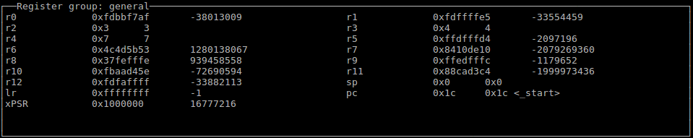
Debugging
Motivation
Implementation und
Technologien
Vorgehensweise und
Zeitplan
Voraussetzungen für
finale Implementierung
Größter Zeitaufwand bei Fehlersuche im Programm
Kann zusammen mit dem Gnu Debugger [10] verwendet werden:
Abbildung: Use GDB on an ARM assembly program [9]

Slide 14
Debugging
Motivation
Implementation und
Technologien
Vorgehensweise und
Zeitplan
Voraussetzungen für
finale Implementierung
Größter Zeitaufwand bei Fehlersuche im Programm
Kann zusammen mit dem Gnu Debugger [10] verwendet werden:
Arbeiten mit Debuggern im ersten Semester oft schwierig
Abbildung: Use GDB on an ARM assembly program [9]

Slide 15
Debugging
Motivation
Implementation und
Technologien
Vorgehensweise und
Zeitplan
Voraussetzungen für
finale Implementierung
Größter Zeitaufwand bei Fehlersuche im Programm
Kann zusammen mit dem Gnu Debugger [10] verwendet werden:
Arbeiten mit Debuggern im ersten Semester oft schwierig
Großer Zeitaufwand zusammen mit Aufsetzen der Toolchain
Abbildung: Use GDB on an ARM assembly program [9]

Slide 16
ARMv5 Umgebung und Debugging als Webanwendung
Motivation
Implementation und
Technologien
Vorgehensweise und
Zeitplan
Voraussetzungen für
finale Implementierung
Bachelorprojekt: Simuliere ARMv5 Entwicklungsumgebung und Debugger als Webanwendung

Slide 17
ARMv5 Umgebung und Debugging als Webanwendung
Motivation
Implementation und
Technologien
Vorgehensweise und
Zeitplan
Voraussetzungen für
finale Implementierung
Bachelorprojekt: Simuliere ARMv5 Entwicklungsumgebung und Debugger als Webanwendung
ARMv5 Entwicklungsumgebung

Slide 18
ARMv5 Umgebung und Debugging als Webanwendung
Motivation
Implementation und
Technologien
Vorgehensweise und
Zeitplan
Voraussetzungen für
finale Implementierung
Bachelorprojekt: Simuliere ARMv5 Entwicklungsumgebung und Debugger als Webanwendung
ARMv5 Entwicklungsumgebung
Simulierte CPU und Hauptspeicher

Slide 19
ARMv5 Umgebung und Debugging als Webanwendung
Motivation
Implementation und
Technologien
Vorgehensweise und
Zeitplan
Voraussetzungen für
finale Implementierung
Bachelorprojekt: Simuliere ARMv5 Entwicklungsumgebung und Debugger als Webanwendung
ARMv5 Entwicklungsumgebung
Simulierte CPU und Hauptspeicher
Assembler-Code in Webanwendung schreiben und direkt im Browser ausführen

Slide 20
ARMv5 Umgebung und Debugging als Webanwendung
Motivation
Implementation und
Technologien
Vorgehensweise und
Zeitplan
Voraussetzungen für
finale Implementierung
Bachelorprojekt: Simuliere ARMv5 Entwicklungsumgebung und Debugger als Webanwendung
ARMv5 Entwicklungsumgebung
Simulierte CPU und Hauptspeicher
Assembler-Code in Webanwendung schreiben und direkt im Browser ausführen
Dauerhafte Anzeige von Registern und Stacks

Slide 21
ARMv5 Umgebung und Debugging als Webanwendung
Motivation
Implementation und
Technologien
Vorgehensweise und
Zeitplan
Voraussetzungen für
finale Implementierung
Bachelorprojekt: Simuliere ARMv5 Entwicklungsumgebung und Debugger als Webanwendung
ARMv5 Entwicklungsumgebung
Simulierte CPU und Hauptspeicher
Assembler-Code in Webanwendung schreiben und direkt im Browser ausführen
Dauerhafte Anzeige von Registern und Stacks
Debugger

Slide 22
ARMv5 Umgebung und Debugging als Webanwendung
Motivation
Implementation und
Technologien
Vorgehensweise und
Zeitplan
Voraussetzungen für
finale Implementierung
Bachelorprojekt: Simuliere ARMv5 Entwicklungsumgebung und Debugger als Webanwendung
ARMv5 Entwicklungsumgebung
Simulierte CPU und Hauptspeicher
Assembler-Code in Webanwendung schreiben und direkt im Browser ausführen
Dauerhafte Anzeige von Registern und Stacks
Debugger
Breakpoints

Slide 23
ARMv5 Umgebung und Debugging als Webanwendung
Motivation
Implementation und
Technologien
Vorgehensweise und
Zeitplan
Voraussetzungen für
finale Implementierung
Bachelorprojekt: Simuliere ARMv5 Entwicklungsumgebung und Debugger als Webanwendung
ARMv5 Entwicklungsumgebung
Simulierte CPU und Hauptspeicher
Assembler-Code in Webanwendung schreiben und direkt im Browser ausführen
Dauerhafte Anzeige von Registern und Stacks
Debugger
Breakpoints
Zeilenweise Abarbeitung

Slide 24
Backend
Motivation
Implementation und
Technologien
Vorgehensweise und
Zeitplan
Voraussetzungen für
finale Implementierung
TypeScript [7] ist eine Sprache von Microsoft, die auf JavaScript aufbaut

Slide 25
Backend
Motivation
Implementation und
Technologien
Vorgehensweise und
Zeitplan
Voraussetzungen für
finale Implementierung
TypeScript [7] ist eine Sprache von Microsoft, die auf JavaScript aufbaut
JavaScript überprüft nicht, ob Typen korrekt zugewiesen werden

Slide 26
Backend
Motivation
Implementation und
Technologien
Vorgehensweise und
Zeitplan
Voraussetzungen für
finale Implementierung
TypeScript [7] ist eine Sprache von Microsoft, die auf JavaScript aufbaut
JavaScript überprüft nicht, ob Typen korrekt zugewiesen werden
TypeScript fügt statische Typisierung und Klassen hinzu [3]

Slide 27
Backend
Motivation
Implementation und
Technologien
Vorgehensweise und
Zeitplan
Voraussetzungen für
finale Implementierung
TypeScript [7] ist eine Sprache von Microsoft, die auf JavaScript aufbaut
JavaScript überprüft nicht, ob Typen korrekt zugewiesen werden
TypeScript fügt statische Typisierung und Klassen hinzu [3]
Fertiger Code wird zu einem ausführbaren JavaScript Programm kompiliert

Slide 28
Backend
Motivation
Implementation und
Technologien
Vorgehensweise und
Zeitplan
Voraussetzungen für
finale Implementierung
TypeScript [7] ist eine Sprache von Microsoft, die auf JavaScript aufbaut
JavaScript überprüft nicht, ob Typen korrekt zugewiesen werden
TypeScript fügt statische Typisierung und Klassen hinzu [3]
Fertiger Code wird zu einem ausführbaren JavaScript Programm kompiliert
Backend bestehend aus:

Slide 29
Backend
Motivation
Implementation und
Technologien
Vorgehensweise und
Zeitplan
Voraussetzungen für
finale Implementierung
TypeScript [7] ist eine Sprache von Microsoft, die auf JavaScript aufbaut
JavaScript überprüft nicht, ob Typen korrekt zugewiesen werden
TypeScript fügt statische Typisierung und Klassen hinzu [3]
Fertiger Code wird zu einem ausführbaren JavaScript Programm kompiliert
Backend bestehend aus:
Simulierte CPU
Parser
Debugger

Slide 30
Parser
Motivation
Implementation und
Technologien
Vorgehensweise und
Zeitplan
Voraussetzungen für
finale Implementierung
Erzeugen eines Parsers basierend auf einer Parsing Expression Grammatik (PEG) [6] mit tsPEG [4]

Slide 31
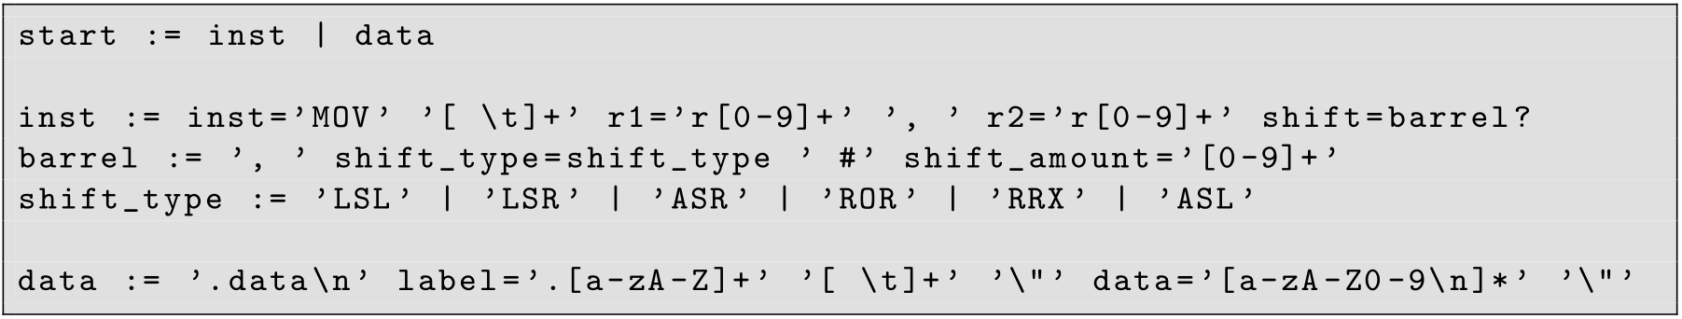
Parser
Motivation
Implementation und
Technologien
Vorgehensweise und
Zeitplan
Voraussetzungen für
finale Implementierung
Erzeugen eines Parsers basierend auf einer Parsing Expression Grammatik (PEG) [6] mit tsPEG [4]
Beispielgrammatik, die MOV Instruktion oder einen Datenbereich erkennt

Slide 32
Parser
Motivation
Implementation und
Technologien
Vorgehensweise und
Zeitplan
Voraussetzungen für
finale Implementierung
Erzeugen eines Parsers basierend auf einer Parsing Expression Grammatik (PEG) [6] mit tsPEG [4]
Beispielgrammatik, die MOV Instruktion oder einen Datenbereich erkennt
Optionaler Barrel-Shifter für die MOV Operation

Slide 33
Parser
Motivation
Implementation und
Technologien
Vorgehensweise und
Zeitplan
Voraussetzungen für
finale Implementierung
Erzeugen eines Parsers basierend auf einer Parsing Expression Grammatik (PEG) [6] mit tsPEG [4]
Beispielgrammatik, die MOV Instruktion oder einen Datenbereich erkennt
Optionaler Barrel-Shifter für die MOV Operation
Speichern der geparsten Werte mit inst=‘MOV’ oder r1=‘r[0-9]+’ in einem Abstract Syntax Tree (AST)

Slide 34
Parser
Motivation
Implementation und
Technologien
Vorgehensweise und
Zeitplan
Voraussetzungen für
finale Implementierung
Erzeugen eines Parsers basierend auf einer Parsing Expression Grammatik (PEG) [6] mit tsPEG [4]
Beispielgrammatik, die MOV Instruktion oder einen Datenbereich erkennt
Optionaler Barrel-Shifter für die MOV Operation
Speichern der geparsten Werte mit inst=‘MOV’ oder r1=‘r[0-9]+’ in einem Abstract Syntax Tree (AST)
Weitergabe an CPU, die Instruktionen ausführt

Slide 35
Debugger
Motivation
Implementation und
Technologien
Vorgehensweise und
Zeitplan
Voraussetzungen für
finale Implementierung
Anzeige von Registern, Stack und Teilen des Hauptspeichers

Slide 36
Debugger
Motivation
Implementation und
Technologien
Vorgehensweise und
Zeitplan
Voraussetzungen für
finale Implementierung
Anzeige von Registern, Stack und Teilen des Hauptspeichers
Zeilenweise Abarbeitung und Setzen von Breakpoints

Slide 37
Debugger
Motivation
Implementation und
Technologien
Vorgehensweise und
Zeitplan
Voraussetzungen für
finale Implementierung
Anzeige von Registern, Stack und Teilen des Hauptspeichers
Zeilenweise Abarbeitung und Setzen von Breakpoints
Funktionen des Debuggers:
Step Into – Nächste Zeile + Springen in eine mögl. Subroutine

Slide 38
Debugger
Motivation
Implementation und
Technologien
Vorgehensweise und
Zeitplan
Voraussetzungen für
finale Implementierung
Anzeige von Registern, Stack und Teilen des Hauptspeichers
Zeilenweise Abarbeitung und Setzen von Breakpoints
Funktionen des Debuggers:
Step Into – Nächste Zeile + Springen in eine mögl. Subroutine
Step Over – Nächste Zeile + Ausführen einer mögl. Subroutine

Slide 39
Debugger
Motivation
Implementation und
Technologien
Vorgehensweise und
Zeitplan
Voraussetzungen für
finale Implementierung
Anzeige von Registern, Stack und Teilen des Hauptspeichers
Zeilenweise Abarbeitung und Setzen von Breakpoints
Funktionen des Debuggers:
Step Into – Nächste Zeile + Springen in eine mögl. Subroutine
Step Over – Nächste Zeile + Ausführen einer mögl. Subroutine
Continue – Ausführen bis zum nächsten Breakpoint

Slide 40
Debugger
Motivation
Implementation und
Technologien
Vorgehensweise und
Zeitplan
Voraussetzungen für
finale Implementierung
Anzeige von Registern, Stack und Teilen des Hauptspeichers
Zeilenweise Abarbeitung und Setzen von Breakpoints
Funktionen des Debuggers:
Step Into – Nächste Zeile + Springen in eine mögl. Subroutine
Step Over – Nächste Zeile + Ausführen einer mögl. Subroutine
Continue – Ausführen bis zum nächsten Breakpoint
Step Return – Ausführen bis zum Ende der Subroutine

Slide 41
Debugger
Motivation
Implementation und
Technologien
Vorgehensweise und
Zeitplan
Voraussetzungen für
finale Implementierung
Anzeige von Registern, Stack und Teilen des Hauptspeichers
Zeilenweise Abarbeitung und Setzen von Breakpoints
Funktionen des Debuggers:
Step Into – Nächste Zeile + Springen in eine mögl. Subroutine
Step Over – Nächste Zeile + Ausführen einer mögl. Subroutine
Continue – Ausführen bis zum nächsten Breakpoint
Step Return – Ausführen bis zum Ende der Subroutine
Pause/Stop – Pausieren/Beenden der Ausführung

Slide 42
Frontend
Motivation
Implementation und
Technologien
Vorgehensweise und
Zeitplan
Voraussetzungen für
finale Implementierung
React [5] ist ein Webframework von Facebook um Benutzeroberflächen in JavaScript zu erstellen

Slide 43
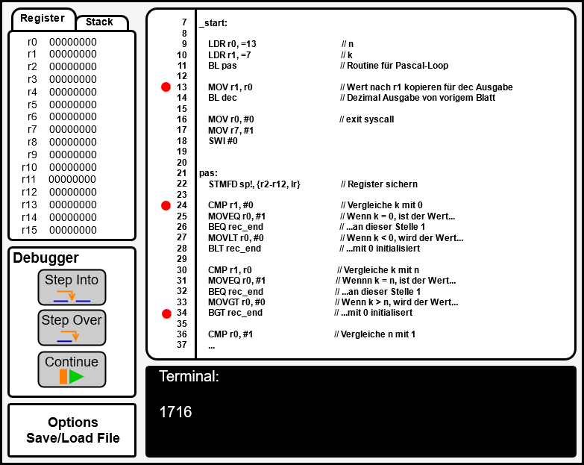
Frontend
Motivation
Implementation und
Technologien
Vorgehensweise und
Zeitplan
Voraussetzungen für
finale Implementierung
React [5] ist ein Webframework von Facebook um Benutzeroberflächen in JavaScript zu erstellen
Frontend der Webanwendung

Slide 44
Frontend
Motivation
Implementation und
Technologien
Vorgehensweise und
Zeitplan
Voraussetzungen für
finale Implementierung
React [5] ist ein Webframework von Facebook um Benutzeroberflächen in JavaScript zu erstellen
Frontend der Webanwendung
Visualisierung der einzelnen Komponenten:

Slide 45
Frontend
Motivation
Implementation und
Technologien
Vorgehensweise und
Zeitplan
Voraussetzungen für
finale Implementierung
React [5] ist ein Webframework von Facebook um Benutzeroberflächen in JavaScript zu erstellen
Frontend der Webanwendung
Visualisierung der einzelnen Komponenten:
Textfeld für Benutzereingabe und Setzen von Breakpoints

Slide 46
Frontend
Motivation
Implementation und
Technologien
Vorgehensweise und
Zeitplan
Voraussetzungen für
finale Implementierung
React [5] ist ein Webframework von Facebook um Benutzeroberflächen in JavaScript zu erstellen
Frontend der Webanwendung
Visualisierung der einzelnen Komponenten:
Textfeld für Benutzereingabe und Setzen von Breakpoints
Terminal für Ausgabe von Ergebnissen und Fehlern/Warnungen

Slide 47
Frontend
Motivation
Implementation und
Technologien
Vorgehensweise und
Zeitplan
Voraussetzungen für
finale Implementierung
React [5] ist ein Webframework von Facebook um Benutzeroberflächen in JavaScript zu erstellen
Frontend der Webanwendung
Visualisierung der einzelnen Komponenten:
Textfeld für Benutzereingabe und Setzen von Breakpoints
Terminal für Ausgabe von Ergebnissen und Fehlern/Warnungen
Zustand des Programms, wie Inhalt der Register und des Stack

Slide 48
Frontend
Motivation
Implementation und
Technologien
Vorgehensweise und
Zeitplan
Voraussetzungen für
finale Implementierung
Visualisierung der einzelnen Komponenten:
Textfeld für Benutzereingabe und Setzen von Breakpoints
Terminal für Ausgabe von Ergebnissen und Fehlern/Warnungen
Zustand des Programms, wie Inhalt der Register und des Stack

Slide 49
Frontend
Motivation
Implementation und
Technologien
Vorgehensweise und
Zeitplan
Voraussetzungen für
finale Implementierung
Visualisierung der einzelnen Komponenten:
Textfeld für Benutzereingabe und Setzen von Breakpoints
Terminal für Ausgabe von Ergebnissen und Fehlern/Warnungen
Zustand des Programms, wie Inhalt der Register und des Stack
Funktionen des Debuggers

Slide 50
Frontend
Motivation
Implementation und
Technologien
Vorgehensweise und
Zeitplan
Voraussetzungen für
finale Implementierung
Visualisierung der einzelnen Komponenten:
Textfeld für Benutzereingabe und Setzen von Breakpoints
Terminal für Ausgabe von Ergebnissen und Fehlern/Warnungen
Zustand des Programms, wie Inhalt der Register und des Stack
Funktionen des Debuggers
Weitere Optionen

Slide 51
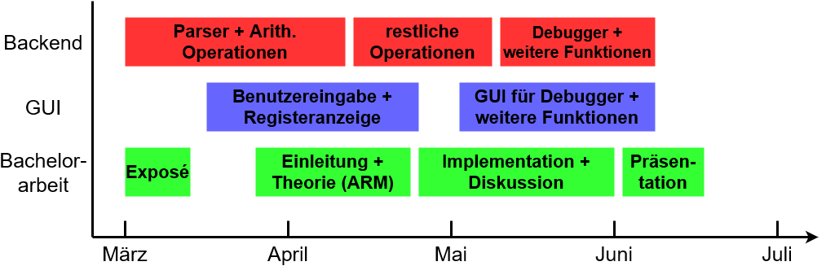
Motivation
Implementation und
Technologien
Vorgehensweise und
Zeitplan
Voraussetzungen für
finale Implementierung
Gesamte Zeit für Bachelorarbeit zur Verfügung – Zeitplan für Präsentation dieses Semester

Slide 52
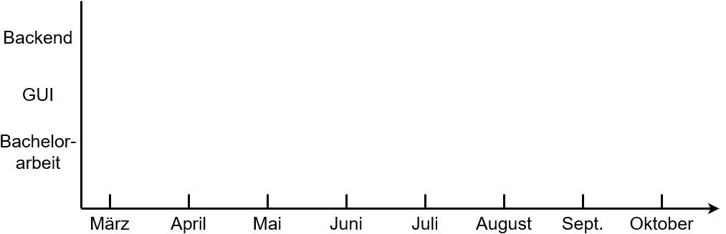
Motivation
Implementation und
Technologien
Vorgehensweise und
Zeitplan
Voraussetzungen für
finale Implementierung
Gesamte Zeit für Bachelorarbeit zur Verfügung – Zeitplan für Präsentation dieses Semester
Falls sich als zu viel Arbeit herausstellt – Präsentation Anfang des nächsten Semesters

Slide 53
Motivation
Implementation und
Technologien
Vorgehensweise und
Zeitplan
Voraussetzungen für
finale Implementierung
Gesamte Zeit für Bachelorarbeit zur Verfügung – Zeitplan für Präsentation dieses Semester
Falls sich als zu viel Arbeit herausstellt – Präsentation Anfang des nächsten Semesters
3 geplante Meilensteine:

Slide 54
Motivation
Implementation und
Technologien
Vorgehensweise und
Zeitplan
Voraussetzungen für
finale Implementierung
Gesamte Zeit für Bachelorarbeit zur Verfügung – Zeitplan für Präsentation dieses Semester
Falls sich als zu viel Arbeit herausstellt – Präsentation Anfang des nächsten Semesters
3 geplante Meilensteine:
Parser und arithmetischen Operation + Visualisierung zum Testen

Slide 55
Motivation
Implementation und
Technologien
Vorgehensweise und
Zeitplan
Voraussetzungen für
finale Implementierung
Gesamte Zeit für Bachelorarbeit zur Verfügung – Zeitplan für Präsentation dieses Semester
Falls sich als zu viel Arbeit herausstellt – Präsentation Anfang des nächsten Semesters
3 geplante Meilensteine:
Parser und arithmetischen Operation + Visualisierung zum Testen
Restliche ARMv5 Instruktionen und Benutzeroberfläche

Slide 56
Motivation
Implementation und
Technologien
Vorgehensweise und
Zeitplan
Voraussetzungen für
finale Implementierung
Gesamte Zeit für Bachelorarbeit zur Verfügung – Zeitplan für Präsentation dieses Semester
Falls sich als zu viel Arbeit herausstellt – Präsentation Anfang des nächsten Semesters
3 geplante Meilensteine:
Parser und arithmetischen Operation + Visualisierung zum Testen
Restliche ARMv5 Instruktionen und Benutzeroberfläche
Debugger und weitere Funktionen (Speicher/Laden von Dateien, ...)

Slide 57
Voraussetzungen und optionale Ziele:
Motivation
Implementation und
Technologien
Vorgehensweise und
Zeitplan
Voraussetzungen für
finale Implementierung
Die in der Vorlesung vorgestellten bzw. für das Proseminar benötigten ARMv5-Instruktionen sind implementiert.

Slide 58
Voraussetzungen und optionale Ziele:
Motivation
Implementation und
Technologien
Vorgehensweise und
Zeitplan
Voraussetzungen für
finale Implementierung
Die in der Vorlesung vorgestellten bzw. für das Proseminar benötigten ARMv5-Instruktionen sind implementiert.
Die Webanwendung weißt eine Benutzeroberfläche (ähnlich Folie 9) mit Anzeige von Registern, Stack und Teilen des Hauptspeichers auf.

Slide 59
Voraussetzungen und optionale Ziele:
Motivation
Implementation und
Technologien
Vorgehensweise und
Zeitplan
Voraussetzungen für
finale Implementierung
Die in der Vorlesung vorgestellten bzw. für das Proseminar benötigten ARMv5-Instruktionen sind implementiert.
Die Webanwendung weißt eine Benutzeroberfläche (ähnlich Folie 9) mit Anzeige von Registern, Stack und Teilen des Hauptspeichers auf.
Der Debugger implementiert die auf Folie 8 beschriebenen Funktionen.

Slide 60
Voraussetzungen und optionale Ziele:
Motivation
Implementation und
Technologien
Vorgehensweise und
Zeitplan
Voraussetzungen für
finale Implementierung
Die in der Vorlesung vorgestellten bzw. für das Proseminar benötigten ARMv5-Instruktionen sind implementiert.
Die Webanwendung weißt eine Benutzeroberfläche (ähnlich Folie 9) mit Anzeige von Registern, Stack und Teilen des Hauptspeichers auf.
Der Debugger implementiert die auf Folie 8 beschriebenen Funktionen.
Die korrekte Funktionsweise wird mit Musterlösungen der Beispiele aus dem Proseminar getestet.

Slide 61
Voraussetzungen und optionale Ziele:
Motivation
Implementation und
Technologien
Vorgehensweise und
Zeitplan
Voraussetzungen für
finale Implementierung
Die in der Vorlesung vorgestellten bzw. für das Proseminar benötigten ARMv5-Instruktionen sind implementiert.
Die Webanwendung weißt eine Benutzeroberfläche (ähnlich Folie 9) mit Anzeige von Registern, Stack und Teilen des Hauptspeichers auf.
Der Debugger implementiert die auf Folie 8 beschriebenen Funktionen.
Die korrekte Funktionsweise wird mit Musterlösungen der Beispiele aus dem Proseminar getestet.
Das Erstellen von Vorlagen/Skeletons für die PS-Aufgaben und Überprüfung der Korrektheit im Hintergrund. (optional)

Slide 62
Voraussetzungen und optionale Ziele:
Motivation
Implementation und
Technologien
Vorgehensweise und
Zeitplan
Voraussetzungen für
finale Implementierung
Die in der Vorlesung vorgestellten bzw. für das Proseminar benötigten ARMv5-Instruktionen sind implementiert.
Die Webanwendung weißt eine Benutzeroberfläche (ähnlich Folie 9) mit Anzeige von Registern, Stack und Teilen des Hauptspeichers auf.
Der Debugger implementiert die auf Folie 8 beschriebenen Funktionen.
Die korrekte Funktionsweise wird mit Musterlösungen der Beispiele aus dem Proseminar getestet.
Das Erstellen von Vorlagen/Skeletons für die PS-Aufgaben und Überprüfung der Korrektheit im Hintergrund. (optional)
Die Implementierung einer automatischen Code-Vervollständigung mit Hinweisen zur Verwendung der eingetippten Instruktionen. (optional)

Slide 63
Referenzen
[1] ARM Limited. GNU Toolchain for ARM processors. Zugegriffen am: 04.03.2021. https://developer.arm.com/tools-and-software/open-source-software/developer-tools/gnu-toolchain.
[2] ARM Limited. ARMv5 Architecture Reference Manual - Issue I, 2005.
[3] G. Bierman, M. Abadi, and M. Torgersen. Understanding TypeScript. In ECOOP 2014 – Object-Oriented Programming, pages 257–281, 2014.
[4] E. Davey. tsPEG: A PEG Parser Generator for TypeScript. Zugegriffen am: 04.03.2021. https://github.com/EoinDavey/tsPEG.
[5] Facebook. React. Zugegriffen am: 04.03.2021. https://reactjs.org/.
[6] B. Ford. Parsing Expression Grammars: A Recognition-Based Syntactic Foundation. SIGPLAN Not., 39(1):111–122, January 2004.
[7] Microsoft. TypeScript. Zugegriffen am: 04.03.2021. https://www.typescriptlang.org/.
[8] Microsoft. Windows Subsystem for Linux. Zugegriffen am: 04.03.2021. https://docs.microsoft.com/en-us/windows/wsl/install-win10.
[9] J. Mossberg. Use GDB on an ARM assembly program. Zugegriffen am: 04.03.2021. https://jacobmossberg.se/posts/2017/01/17/use-gdb-on-arm-assembly-program.html
[10] The GNU Project. GDB: The GNU Project Debugger. Zugegriffen am: 04.03.2021. https://www.gnu.org/software/gdb/.
[11] The QEMU Project Developers. QEMU User Mode Emulation. Zugegriffen am: 04.03.2021. https://qemu.readthedocs.io/en/latest/user/index.html.

Slide 64


